Slide 1
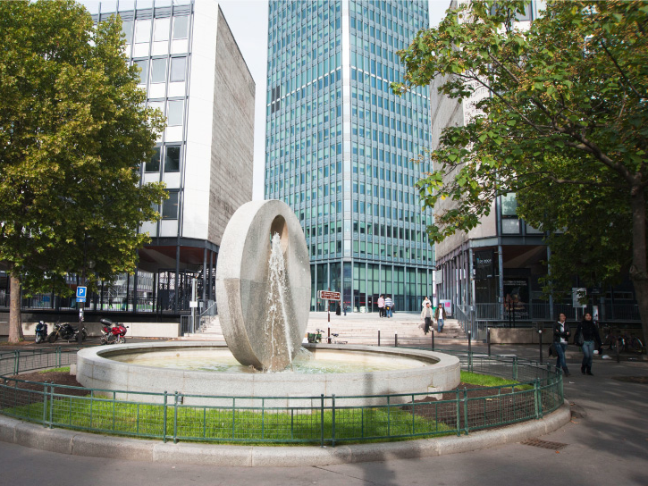

Ouvrir plus !
Avec quel niveau de service ?
www.upmc.fr

Slide 2


HORAIRES D’OUVERTURE
Au commencement...
Retard des bibliothèques françaises ; modèle des campus américains puis learning centre
Pression des étudiants de médecine / des étudiants obligés de travailler pour assumer leurs études
Adaptation au LMD / aux emplois du temps très lourds des étudiants scientifiques
Plan « Réussir en licence » et le Label NoctamBU (avril 2010)
Notes:
- la bibliothèque universitaire "Santé" de Nantes qui sera, dès la rentrée 2011, la bibliothèque la plus ouverte de France, en étant accessible aux étudiants 104h30 par semaine, jusqu’à 23h30 chaque jour, dimanche compris. A cette occasion, elle a indiqué que d'ores et déjà 42 universités, soit un tiers de plus qu’en 2010, étaient ouvertes au moins 65 heures par semaine.
- ENS sciences de Lyon (badges) bibliothèques d’EPST
- Label Noctambu = ouverture plus de 65 heures par semaine : label décerné en avril 2010 à L1, PI et SA.

Slide 3
HORAIRES D’OUVERTURE
Les étapes
sept.1998 : secteur médecine : ouverture en nocturne de la Pitié jusqu’à 23h et de Saint-Antoine jusqu’à 22h.
mai-juin 2008 : test d’ouverture le samedi à la Pitié.
nov. 2008 : ouverture de la Pitié le samedi de 10h à 20h et du L1L2 en nocturne jusqu’à 21h pendant les 2 périodes de révision pour les examens (déc-janv / mai-juin).
2009 : installation de 2 automates à la Pitié.
fév. 2010 : Le L1L2 ouvre jusqu’à 21h tous les soirs et le samedi de 10h à 20h.
Notes:
Rappeler LMD et organisation des cours
Mise en place progressive avec période d’examens
2006 : secteur sciences : demande d’une extension d’horaires pour les périodes d’examen.
- la bibliothèque universitaire "Santé" de Nantes qui sera, dès la rentrée 2011, la bibliothèque la plus ouverte de France, en étant accessible aux étudiants 104h30 par semaine, jusqu’à 23h30 chaque jour, dimanche compris. A cette occasion, elle a indiqué que d'ores et déjà 42 universités, soit un tiers de plus qu’en 2010, étaient ouvertes au moins 65 heures par semaine.
- ENS sciences de Lyon (badges) bibliothèques d’EPST
- coopération entre BU et BM : médiathèque du grand Troyes avec Bu Champagne-Ardennes.

Slide 4
HORAIRES D’OUVERTURE
A la BUPMC
Des horaires différenciés :
sur l’année (calendrier universitaire)
sur la journée (soirée ou non)
selon le public « cible » (étudiants / enseignants-chercheurs)
selon la taille des équipes et des bibliothèques
selon les missions des bibliothèques (Cadist, MIR, Charcot)
Notes:
Rappeler LMD et organisation des cours
Mise en place progressive avec période d’examens
- la bibliothèque universitaire "Santé" de Nantes qui sera, dès la rentrée 2011, la bibliothèque la plus ouverte de France, en étant accessible aux étudiants 104h30 par semaine, jusqu’à 23h30 chaque jour, dimanche compris. A cette occasion, elle a indiqué que d'ores et déjà 42 universités, soit un tiers de plus qu’en 2010, étaient ouvertes au moins 65 heures par semaine.
- ENS sciences de Lyon (badges) bibliothèques d’EPST
- coopération entre BU et BM : médiathèque du grand Troyes avec Bu Champagne-Ardennes.

Slide 5
HORAIRES D’OUVERTURE
En résumé...

Slide 6
SERVICES
Niveaux de service
En journée : professionnels des bibliothèques + moniteurs-étudiants
→ tous les services assurés : prêt (documents, portables, casques, prêt indirect, box...), renseignement, PEB, formation des usagers (gain en autonomie...), services personnalisés.
En soirée : moniteurs-étudiants
→ utilisation des automates (prêt / retour, consultation de compte, retour des portables)
→ renseignement et orientation
→ cahier de liaison pour transmettre demandes et questions
Le week-end : professionnels des bibliothèques + moniteurs-étudiants
→ tous les services assurés : prêt (documents, portables, casques, prêt indirect, box...), renseignement, PEB, formation des usagers, services personnalisés.
Notes:
Services personnalisés
- Pitié = RV avec les orthophonistes (à vérifier) pour la formation à la recherche doc
- Cadist = déplacement avec le lecteur dans les magasins (cartes)
- Bib num
- Dechaume = RV avec les étudiants pour dépôt des mémoires sur Dumas
- HAL
- Indexation des thèses
- mss de CH (Brigitte responsable des archives scientifiques + Calames)
formation des usagers : équipe mixte pro et doctorants (60h / an ?)
Etudiants apportent une orientation précise sur les collections
Wifi

Slide 7
ORGANISATION
L’organisation des samedis
Par secteur : les collègues des bib. de médecine sont de permanence à la Pitié, ceux des bib. de sciences au L1L2.
Tout le monde est inscrit en début d’année sur les plannings du samedi, à l’exception des collègues à 80% ou moins qui choisissent ou non d’y participer.
Les samedis peuvent être donnés ou échangés : les agents se trouvent eux-mêmes un remplaçant. Chaque agent ne peut pas venir plus de 5 samedis par an.
Il y a 2 titulaires par bibliothèque + 2 moniteurs à la Pitié, 3 au L1L2 à des horaires différents.
Les samedis sont rémunérés (pas de récupération possible).
Les titulaires travaillent de 9h45 à 17h30 et assurent l’ouverture. Les moniteurs arrivent à des horaires décalés et assurent la fermeture.
Notes:
penser à formation des moniteurs
Expliquer négo
notamment possibilité de travailler du mardi au samedi
compensation financière + panier repas
5 max
bourse d’échanges
- 80%
questionnaire / enquêtes

Slide 8
PERSPECTIVES
BM – BU complémentaires ?
Plusieurs enquêtes montrent une forte demande pour que de nouvelles bibliothèques soient ouvertes en soirée et le samedi. Le dimanche émerge.
Les mêmes enquêtes montrent qu’un certain nombre d’étudiants fréquentent leur bibliothèque municipale le WE.
UPMC : la présidence est consciente de l’importance des extensions d’horaires.
2014-2015 : fusion de bibliothèques sur le campus Jussieu qui impliquera une réorganisation. Learning centre ?
Notes:
Penser :
sécurité,
environnement
moyens humains et budgétaires
ménage
Libqual / petits déjeuners / initiatives des étudiants

Slide 9
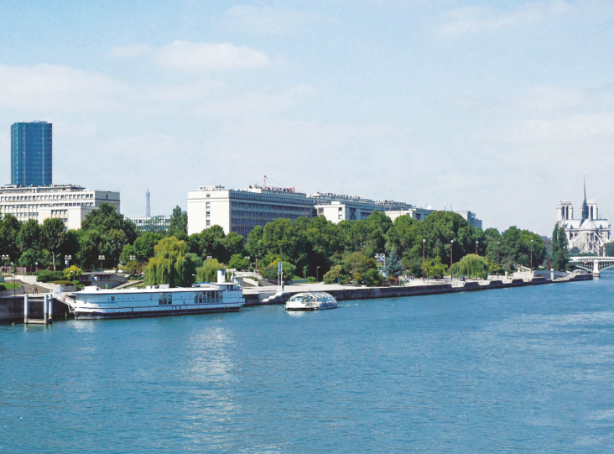

FIN
Merci de votre attention

